Slide 1

파이널 프로젝트
음ㄹ,/ㅇ
HAT_TAG

Slide 2
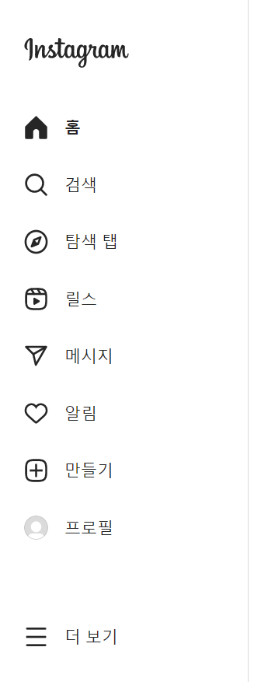
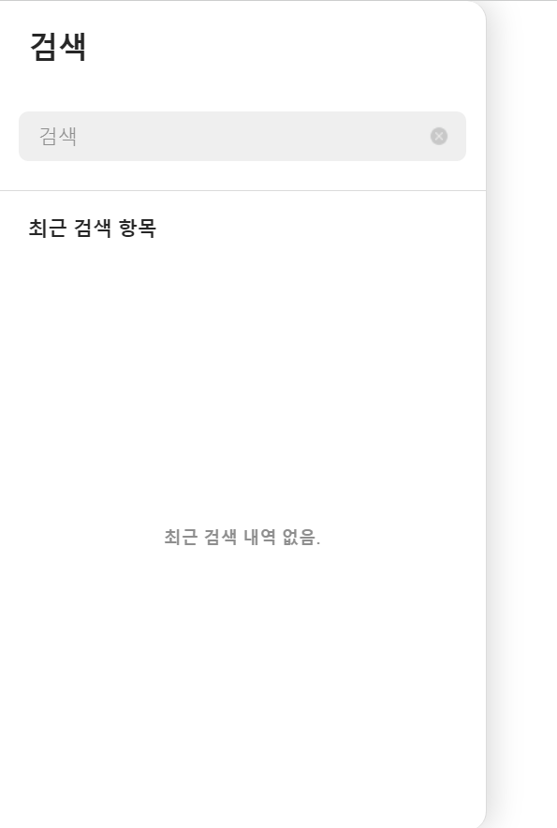
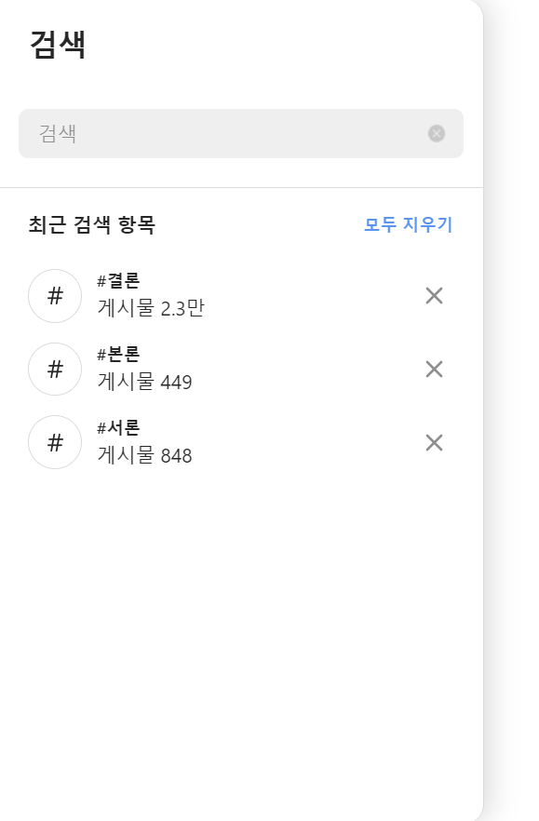
서론
본론 X
결론 X
PPT PRESENTATION Enjoy your stylish business and campus life with BIZCAM

Slide 3
목차
PPT PRESENTATION Enjoy your stylish business and campus life with BIZCAM
01 서론
02 본론
03 본론
04 결론
1. 팀 소개
2. 주제 소개
2-1 주제
2-2 왜 인스타그램?
2-3 Target 설정
3. 분석 과정
3-1 분석과정
(사용언어, 분석방법)
3-2 데이터 수집
3-3 결과물 (Model, DF)
1. 음식별 분석
1-1 치킨 해시태그
2. 트렌드 분석
2-1 좋아요 상위 300개
3. 게시글 유형 분석
3-1 피드 올리는 방법
1. 통계적 분석
1-1 필수태그 / 추가태그
2. 모델 기반 추천 태그
2-1 구현
1. 결론
2. 아쉬운 점
Notes:
목차입니다. 저희는 총 4가지 챕터로 발표를 진행하려합니다.

Slide 4
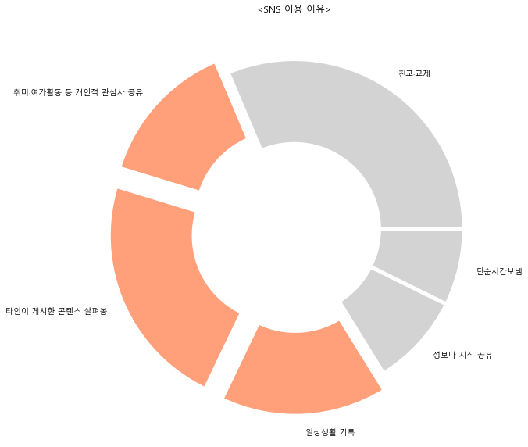
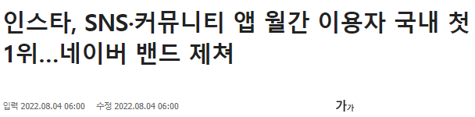
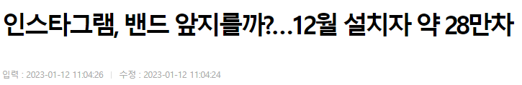
서론
본론 X
결론 X
왜 인스타그램?
출처 : 한경미디어_22년8월4일
출처 : 세계일보_23년1월12일
Notes:
저희는 이번 프로젝트에서 sns데이터 플랫폼으로 인스타그램을 선택했습니다. 작년 8월과 올해 1월의 기사를 통해 알 수 있듯, 인스타그램은 현재 우리나라에서 가장 많이 사용되는 sns어플리케이션이자 다운로드 횟수가 가장 빨리 앞지르고 있는 어플리케이션입니다. 주 사용목적은 ~~로 나누어져 있으며 친교교제, 단순시간보냄을 넘어 ‘정보나 지식을 공유’하고 ‘개인적 관심사를 기록하는 snss’에서 타인이 게시한 콘텐츠를 자주 살펴본다는 것을 확인할 수 있습니다.
+ 왜 외식 메뉴로 선택했는지도 필요할듯
+ 그래프 색깔 통일

Slide 5
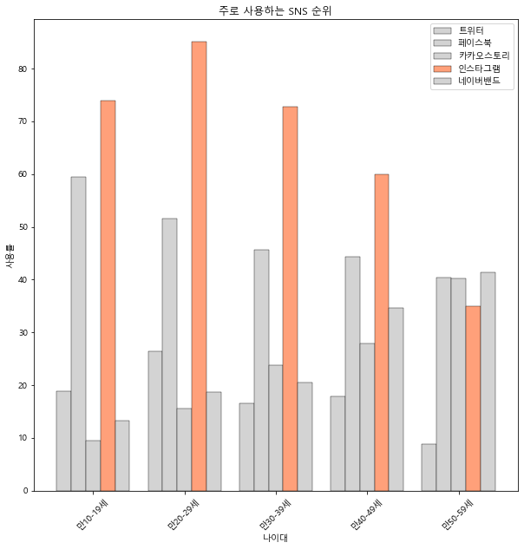
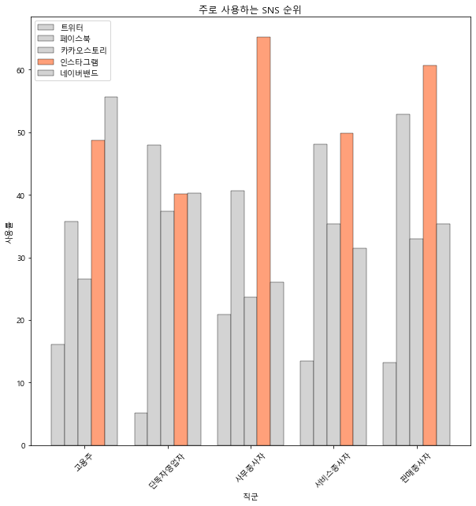
서론
본론 X
결론 X
왜 인스타그램?
Notes:
단지 높아지는 사용자수 뿐만 아니라 인스타그램은 다양한 연령의 다양한 사람들이 사용하는 sns어플리케이션입니다. 실제 우리나라에서 사용자가 가장많은 top5 sns인 트위터, 페이스북, 카카오스토리, 인스타그램, 네이버밴드 중 나이대별, 직업별 분류에서 가장 많이 사용하는 sns는 빨간색으로 표시되어있는 인스타그램인 것을 확인할 수 있습니다.
+ 왜 외식 메뉴로 선택했는지도 필요할듯
+ 그래프 색깔 통일

Slide 6
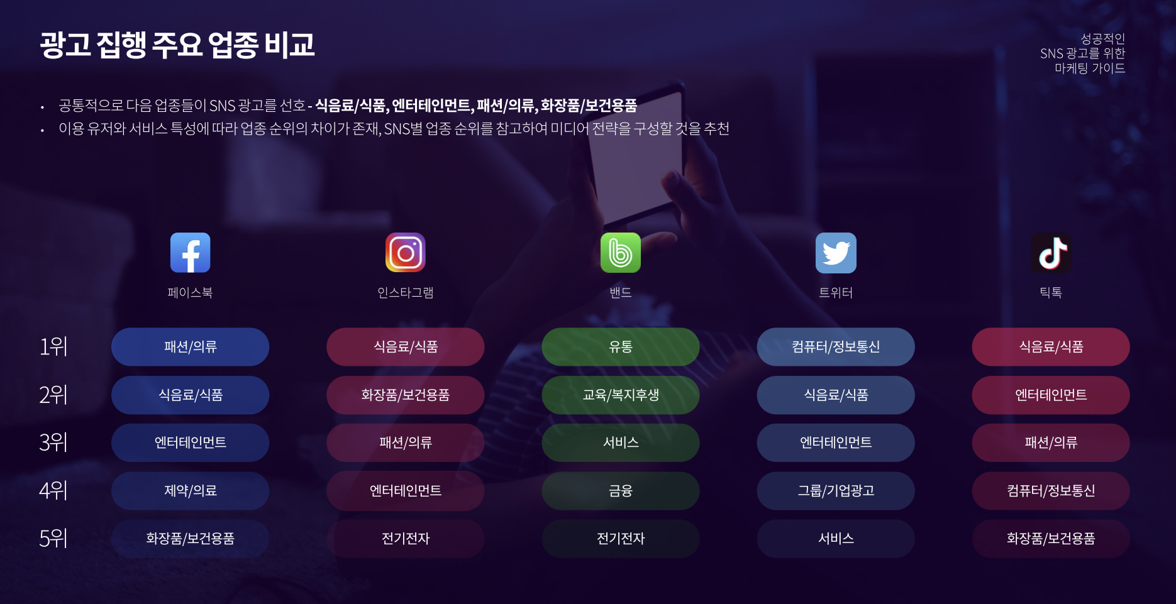
서론
본론 X
결론 X
왜 외식 메뉴?
Notes:
논문 발췌
언택트 시대의 소비유형의 변화로 SNS 및 포털 사이트에서 다양한 유형의 광고가 확대되고 있다. 인스타그램 광고 유형에 따른 소비자 인식연구에서 광고요소와 광고유형에 따라 소비자의 관심도 및 호감도를 실증분석한 결과 인스타그램 광고는 관심이 높을수록, 여성이 남성보다 구매 빈도 및 만족도 신뢰도가 높은 것으로 나타났다. 인스타그램 광고요소는 타이포그래피, 일러스트, 사진, 리뷰를 중요하게 생각하고, 광고유형은 직관적인 텍스트 중심, 리뷰, 제품사진 중심의 광고에 호감을 보이고 있었다. 소비자들은 광고표현에 있어 신뢰도가 포함된 정량적 수치의 텍스트와 사용후기, 제품 및 브랜드 이미지를 시각적으로 표현한 광고를 선호하고, 리뷰중심의 광고는 50대 이상과 주부들에게 높은 호감을, 대학원 이상의 학력에서 직관적 텍스트 중심 광고에 호감을 보이고 광고에 대한 신뢰도가 높았다. 인스타그램은 10대들에게는 관심도가 낮은 것으로 나타났다. 인스타그램 사용자의 관심 분야는 패션, 푸드, 뷰티의 순으로 나타났다. 남성은 자동차, 여성은 패션에 관심이 높으며, 10대는 패션과 영화, 20-30대는 패션, 40대는 여행과 푸드, 50대 이상에서 푸드가 높은 관심을 보였다. 이러한 실증분석 결과가 SNS광고의 기초 자료로 활용되어 소비자들에게 관심과 신뢰가 높은 SNS 광고 제작에 도움이 되길 기대해 본다..
----------------------------------------------------------------------
++ 외식 메뉴 순위 치킨.. 떡볶이

Slide 7
서론
본론 X
결론 X
Target 설정
Micro-Influencer
Influencer : 영향력을 행사하는 사람, 감화시키는 사람
Micro-Influencer란?
소셜 미디어에서 특정 분야의 콘텐츠를 많이 만들고 다른 사람들에게 영향력을 발휘하는 사람
인스타그램 내에서 약 500~10만명 이내의 팔로워를 보유한 사람들을 의미
인플루언서와 팔로워의 상호작용성 정도에 따라 광고효과의 차이를 보임
-> 비교적 팔로워들과의 즉각적인 소통과 긴밀한 관계를 유지할 수 있는 “Micro-Influencer”를 통한 광고효과가 검증되고, “#광고＂라는 태그에 대해서 스폰서십 공시의 부정적인 효과가 그 상호작용성에 의해 상쇄될 수 있다.
#인스타그램 #상호작용 #제품소개 #광고
출처: https://www.kci.go.kr/kciportal/ci/sereArticleSearch/ciSereArtiView.kci?sereArticleSearchBean.artiId=ART002654888
Notes:
저희 서비스의 타겟은 인스타그래머중 micro influencer입니다. 마인이란 첫째 ~ 둘쨰~
저희는 피드중에 광고라는 해시태그를 보면 부정적인 마음이생긴다. ~~의 연구논문을 보면, 마이크로인플루언서들은 그런걸 상괘할 수 있음.
본 연구는 인스타그램 인플루언서 마케팅에서 마이크로 인플루언서가 스폰서십 공시를 했을 때의 영향력을 재검증하고, 마이크로 인플루언서와 팔로워의 상호작용성이 스폰서십 공시 효과에 미치는 영향을 검증하였다. 구체적으로 마이크로 인플루언서와 팔로워의 상호작용성이 지각되는 정도에 따라 지각된 진정성과 동일시를 통해 스폰서십 공시 유무에 따른 광고효과성의 차이를 조절하는지 검증하였다. 연구 결과, 스폰서십 공시 유무에 따른 광고효과성의 차이는 발견되지 않았다. 그러나, 지각된 상호작용성과 광고효과성의 관계에서 지각된 진정성과 동일시의 매개효과가 유의했다. 또한, 스폰서십 공시와 광고효과성의 관계에서 지각된 진정성과 동일시의 매개효과를 지각된 상호작용성이 조절하는 것으로 나타났다. 본 연구는 인스타그램 마이크로 인플루언서의 효과성을 검증하고, 스폰서십 공시가 법률적으로 명시되어 있는 상황에서 스폰서십 공시의 부정적인 효과가 인플루언서-팔로워 간의 상호작용성에 의해 상쇄될 수 있음을 밝혔다는 점에서 마케팅적 함의가 있다.

Slide 8
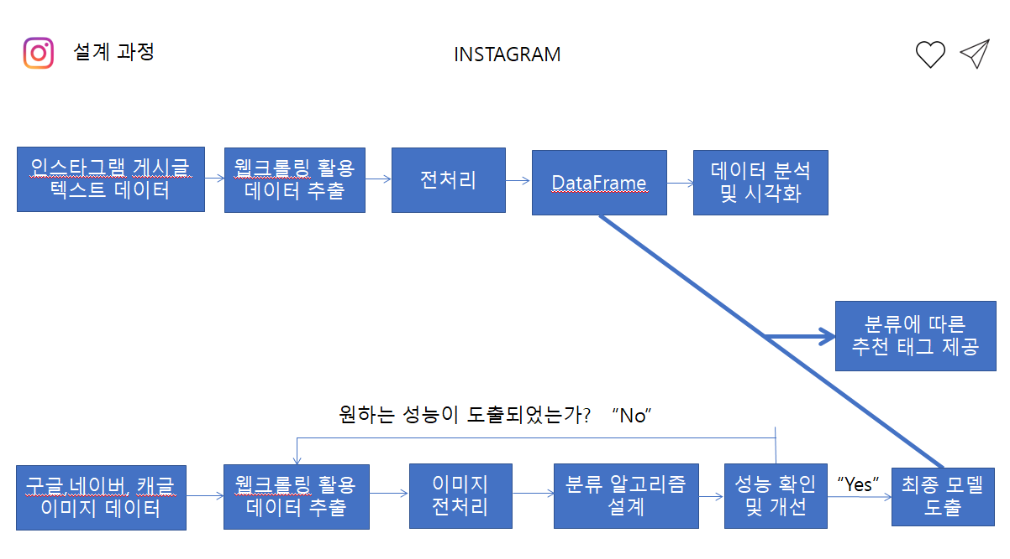
서론
본론 X
결론 X
설계 과정
Notes:
저희가 사용한 분석 툴은 데이터크롤링, 전처리, 시각화를 위한 python과 통계적 분석을 하기위한 R 그리고 협업과 커뮤니케이션을 위한 git과 notion입니다.
수집된 이미지데이터를 통해 사진별 카테고리를 분류할 수 있는 ai를 만들었고, 수집된 인스타그램 정보를 통해 총 14개의 변수를 가진 하나의 data프레임을 완성할 수 있었습니다. 만든 ai로 사진을 분류하면, 해당 키워드로 검색된 정보를 가져와 문구, 태그, 인플루언서 ID, 문구의 길이 등을 추천해주는 과정을 밟았습니다.
++ 성길님 정리 내용

Slide 9





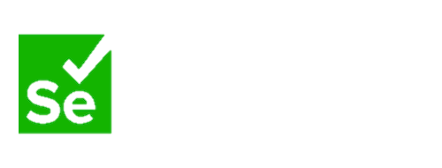
서론
본론 X
결론 X
설계 과정
사용모듈
크롤링
최종폴더
Chicken / 3580장
Pizza / 4813장
Kaggle
Tteokbokki / 3695장
Pasta / 3562장
Sushi / 3650장
Burger / 4024장
Import
CV, OS, SHUTIL,
Porkcutlet / 4756장
Train / 28,080장
Notes:
다음으로 데이터 수집 방법입니다. 먼저 이미지데이터 수집은 python의 beautifulsoup과 selenium라이브러리를 사용하였습니다. 각 Kaggle,naver,google이미지로 부터 7개의 카테고리 총 28,080장의 훈련데이터를 크롤링 해올 수 있었습니다.
+ 앞부분에 하나로 정리 (데이터 수집에는 뭐뭐가 쓰였고 , 데이터 분석에는 뭐뭐, 모델링에는 뭐뭐 이렇게)

Slide 10
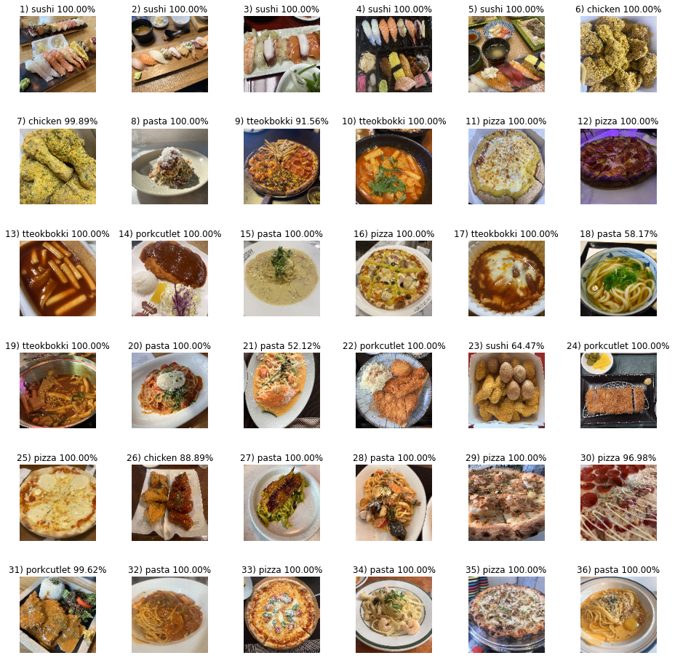

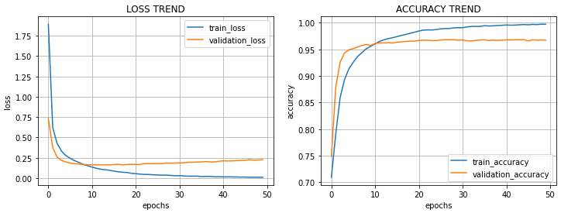
서론
본론 X
결론 X
결과물
최종모델
MobileNet
Lr(학습률) = 0.00001
은닉층 = 3개
Epochs = 50
Batch_size = 128
Train = 99.72
Val = 96.72
Notes:
저희가 최종 선택한 모델로 훈련에 포함되지 않은 사진들을 예측해본 결과입니다.
토핑이 많이 올라간 9번의 피자를 떡볶이로 예측한 것과, 다른 메뉴가 포함된 23번의 치킨을 스시로 판단한 실수가 있었지만 저희는 최종 96.72의 정확성을 가진 이미지 분류 모델을 만들 수 있었습니다.
++ 최종 모델 선정 이유가 추가 필요!

Slide 11
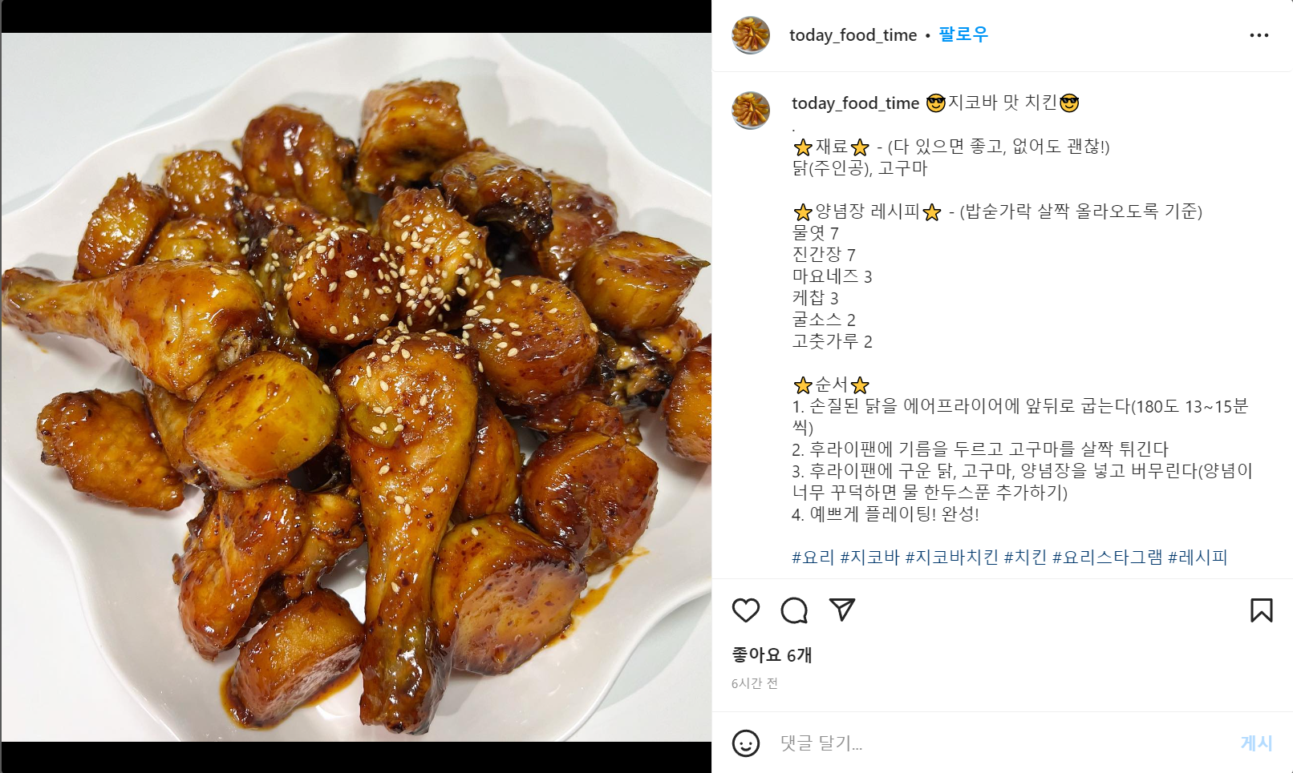
서론
본론 X
결론 X
데이터 수집 (텍스트)
ID(인스타그램 계정)
Contents(게시글 본문)
Tags(게시글 해시태그)
Likes(좋아요수)
Notes:
텍스트 데이터 수집 방법입니다. 마찬가지로 python의 라이브러리들을 활용하였습니다. 1차로 인스타그램아이디, 게시글본문, 태그들, 좋아요를 가져올 수 있었습니다.

Slide 12
목차 X
서론
본론 X
결론 X
왜 외식 메뉴?

Slide 13
목차
서론 X
본론 X
결론 X
PPT PRESENTATION Enjoy your stylish business and campus life with BIZCAM

Slide 14
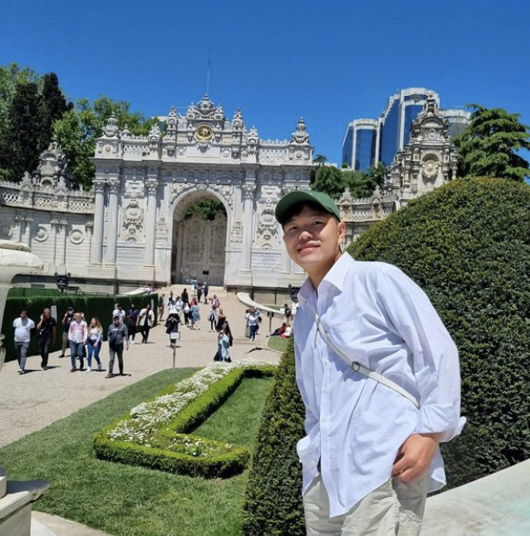



Title:
Font : 강원교육모두체, gmarket
전대한
임성길
박주현
200 Likes
233 Likes
233 Likes
이미지 데이터 크롤링, 모델 설계, 전처리, ppt및 발표
이미지 데이터 크롤링, 모델 설계, 시각화, 본론 분석, ppt개요
이미지 데이터 크롤링, 모델 설계, 시각화, 보고서작성
이소민
남수민
박명훈
233 Likes
233 Likes
233 Likes
텍스트 데이터 크롤링, 전처리, 통계적 분석
텍스트 데이터 크롤링, 전처리 및 시각화, 상관분석, 해시태그분석
텍스트 데이터 크롤링, 전처리 및 시각화, 최종 분석
Notes:
팀소개입니다. 저희팀은 모든 데이터를 직접 수집했습니다. 이번 프로젝트에서 크게 2가지 이미지와, 텍스트로 팀을 나누었습니다.

Slide 15
Notes:
팀소개입니다. 저희팀은 모든 데이터를 직접 수집했습니다. 이번 프로젝트에서 크게 2가지 이미지와, 텍스트로 팀을 나누었습니다.

Slide 16
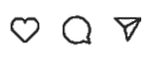
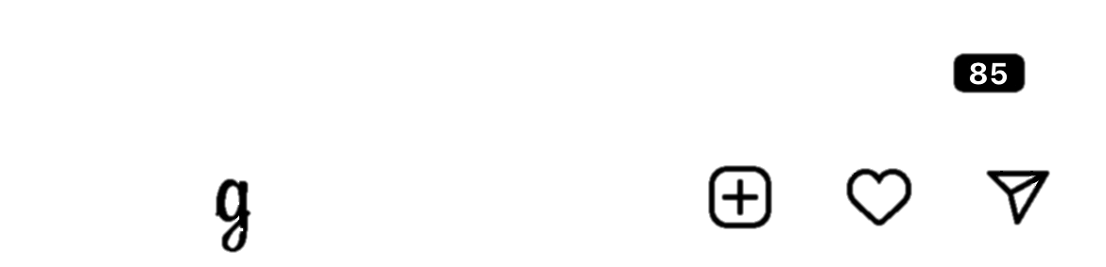

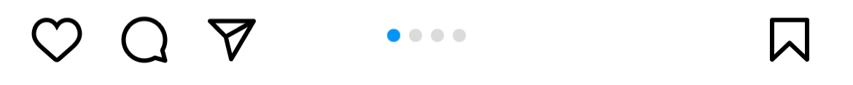
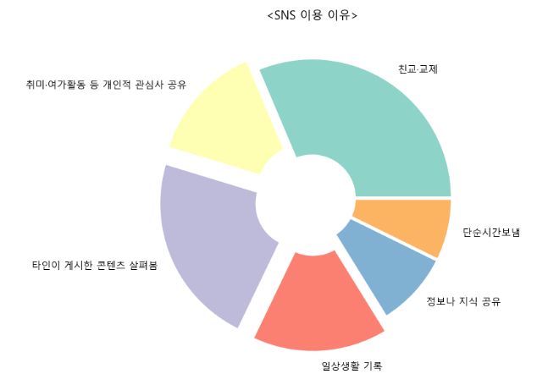
Title:
Font : 강원교육모두체, gmarket
왜 인스타그램?
INSTAGRAM
출처 : 한경미디어_22년8월4일
출처 : 세계일보_23년1월12일
Notes:
저희는 이번 프로젝트에서 sns데이터 플랫폼으로 인스타그램을 선택했습니다. 작년 8월과 올해 1월의 기사를 통해 알 수 있듯, 인스타그램은 현재 우리나라에서 가장 많이 사용되는 sns어플리케이션이자 다운로드 횟수가 가장 빨리 앞지르고 있는 어플리케이션입니다. 주 사용목적은 ~~로 나누어져 있으며 친교교제, 단순시간보냄을 넘어 ‘정보나 지식을 공유’하고 ‘개인적 관심사를 기록하는 snss’에서 타인이 게시한 콘텐츠를 자주 살펴본다는 것을 확인할 수 있습니다.

Slide 17
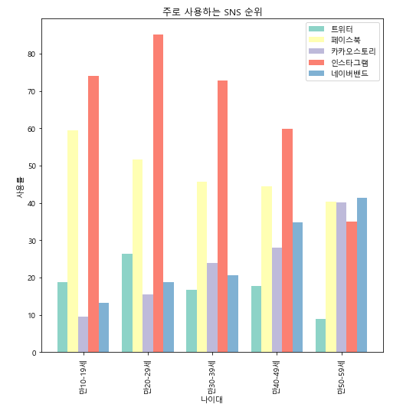
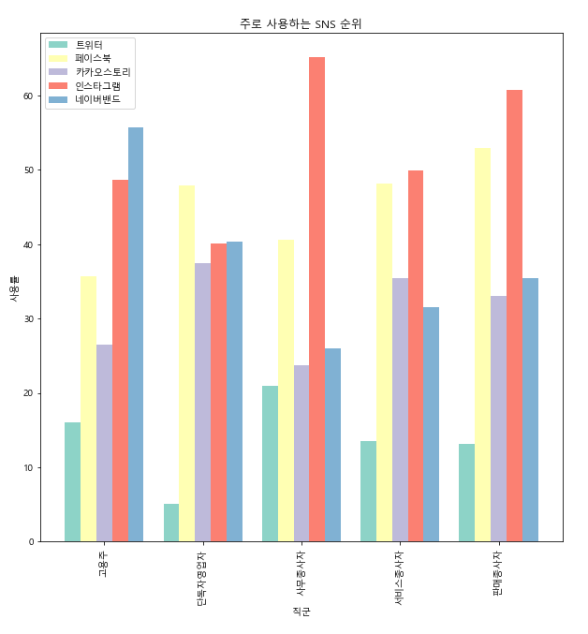
Title:
Font : 강원교육모두체, gmarket
왜 인스타그램?
INSTAGRAM
Notes:
단지 높아지는 사용자수 뿐만 아니라 인스타그램은 다양한 연령의 다양한 사람들이 사용하는 sns어플리케이션입니다. 실제 우리나라에서 사용자가 가장많은 top5 sns인 트위터, 페이스북, 카카오스토리, 인스타그램, 네이버밴드 중 나이대별, 직업별 분류에서 가장 많이 사용하는 sns는 빨간색으로 표시되어있는 인스타그램인 것을 확인할 수 있습니다.

Slide 18
Title:
Font : 강원교육모두체, gmarket
Target 설정
INSTAGRAM
Micro-Influencer
Influencer : 영향력을 행사하는 사람, 감화시키는 사람
Micro-Influencer란?
소셜 미디어에서 특정 분야의 콘텐츠를 많이 만들고 다른 사람들에게 영향력을 발휘하는 사람
인스타그램 내에서 약 500~10만명 이내의 팔로워를 보유한 사람들을 의미
인플루언서와 팔로워의 상호작용성 정도에 따라 광고효과의 차이를 보임
-> 비교적 팔로워들과의 즉각적인 소통과 긴밀한 관계를 유지할 수 있는 “Micro-Influencer”를 통한 광고효과가 검증되고, “#광고＂라는 태그에 대해서 스폰서십 공시의 부정적인 효과가 그 상호작용성에 의해 상쇄될 수 있다.
#인스타그램 #상호작용 #제품소개 #광고
출처: https://www.kci.go.kr/kciportal/ci/sereArticleSearch/ciSereArtiView.kci?sereArticleSearchBean.artiId=ART002654888
Notes:
저희 서비스의 타겟은 인스타그래머중 micro influencer입니다. 마인이란 첫째 ~ 둘쨰~
저희는 피드중에 광고라는 해시태그를 보면 부정적인 마음이생긴다. ~~의 연구논문을 보면, 마이크로인플루언서들은 그런걸 상괘할 수 있음.
본 연구는 인스타그램 인플루언서 마케팅에서 마이크로 인플루언서가 스폰서십 공시를 했을 때의 영향력을 재검증하고, 마이크로 인플루언서와 팔로워의 상호작용성이 스폰서십 공시 효과에 미치는 영향을 검증하였다. 구체적으로 마이크로 인플루언서와 팔로워의 상호작용성이 지각되는 정도에 따라 지각된 진정성과 동일시를 통해 스폰서십 공시 유무에 따른 광고효과성의 차이를 조절하는지 검증하였다. 연구 결과, 스폰서십 공시 유무에 따른 광고효과성의 차이는 발견되지 않았다. 그러나, 지각된 상호작용성과 광고효과성의 관계에서 지각된 진정성과 동일시의 매개효과가 유의했다. 또한, 스폰서십 공시와 광고효과성의 관계에서 지각된 진정성과 동일시의 매개효과를 지각된 상호작용성이 조절하는 것으로 나타났다. 본 연구는 인스타그램 마이크로 인플루언서의 효과성을 검증하고, 스폰서십 공시가 법률적으로 명시되어 있는 상황에서 스폰서십 공시의 부정적인 효과가 인플루언서-팔로워 간의 상호작용성에 의해 상쇄될 수 있음을 밝혔다는 점에서 마케팅적 함의가 있다.

Slide 19
Title:
Font : 강원교육모두체, gmarket
분석 과정
INSTAGRAM
Notes:
저희가 사용한 분석 툴은 데이터크롤링, 전처리, 시각화를 위한 python과 통계적 분석을 하기위한 R 그리고 협업과 커뮤니케이션을 위한 git과 notion입니다.
수집된 이미지데이터를 통해 사진별 카테고리를 분류할 수 있는 ai를 만들었고, 수집된 인스타그램 정보를 통해 총 14개의 변수를 가진 하나의 data프레임을 완성할 수 있었습니다. 만든 ai로 사진을 분류하면, 해당 키워드로 검색된 정보를 가져와 문구, 태그, 인플루언서 ID, 문구의 길이 등을 추천해주는 과정을 밟았습니다.

Slide 20
Title:
Font : 강원교육모두체, gmarket
데이터 수집 (이미지)
INSTAGRAM
사용모듈
크롤링
최종폴더
Chicken / 3580장
Pizza / 4813장
Kaggle
Tteokbokki / 3695장
Pasta / 3562장
Sushi / 3650장
Burger / 4024장
Import
CV, OS, SHUTIL,
Porkcutlet / 4756장
Train / 28,080장
Notes:
다음으로 데이터 수집 방법입니다. 먼저 이미지데이터 수집은 python의 beautifulsoup과 selenium라이브러리를 사용하였습니다. 각 Kaggle,naver,google이미지로 부터 7개의 카테고리 총 28,080장의 훈련데이터를 크롤링 해올 수 있었습니다.

Slide 21
Title:
Font : 강원교육모두체, gmarket
결과물 (Model)
INSTAGRAM
최종모델
MobileNet
Lr(학습률) = 0.00001
은닉층 = 3개
Epochs = 50
Batch_size = 128
Train = 99.72
Val = 96.72
Notes:
저희가 최종 선택한 모델로 훈련에 포함되지 않은 사진들을 예측해본 결과입니다.
토핑이 많이 올라간 9번의 피자를 떡볶이로 예측한 것과, 다른 메뉴가 포함된 23번의 치킨을 스시로 판단한 실수가 있었지만 저희는 최종 96.72의 정확성을 가진 이미지 분류 모델을 만들 수 있었습니다.

Slide 22
Title:
Font : 강원교육모두체, gmarket
데이터 수집 (텍스트)
INSTAGRAM
ID(인스타그램 계정)
Contents(게시글 본문)
Tags(게시글 해시태그)
Likes(좋아요수)
Notes:
텍스트 데이터 수집 방법입니다. 마찬가지로 python의 라이브러리들을 활용하였습니다. 1차로 인스타그램아이디, 게시글본문, 태그들, 좋아요를 가져올 수 있었습니다.

Slide 23
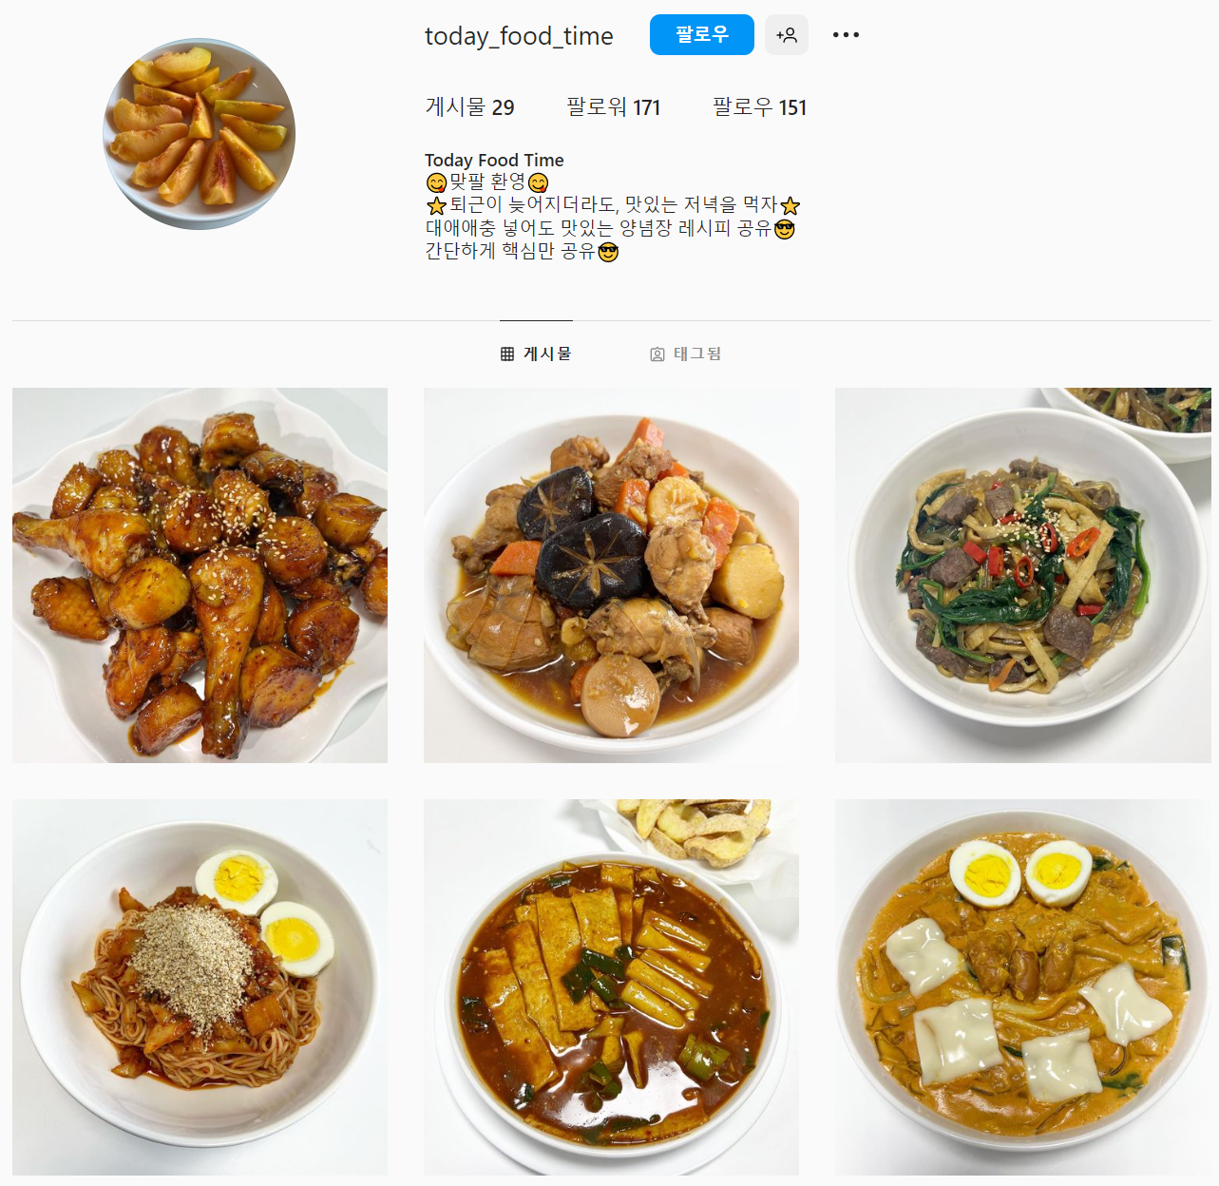
Title:
Font : 강원교육모두체, gmarket
데이터 수집 (텍스트)
INSTAGRAM
ID로 2차 크롤링
Followers(팔로워수)
Post_num(게시글수)
Notes:
1차적으로 수집된 인스타그램 아이디를 활용하여 2차 데이터 수집을 할 수 있었습니다. 2차 크롤링에서는 각 인스타그래머의 페이지로 접속하여 팔로워수와 게시글수를 추가적으로 수집할 수 있었습니다.

Slide 24
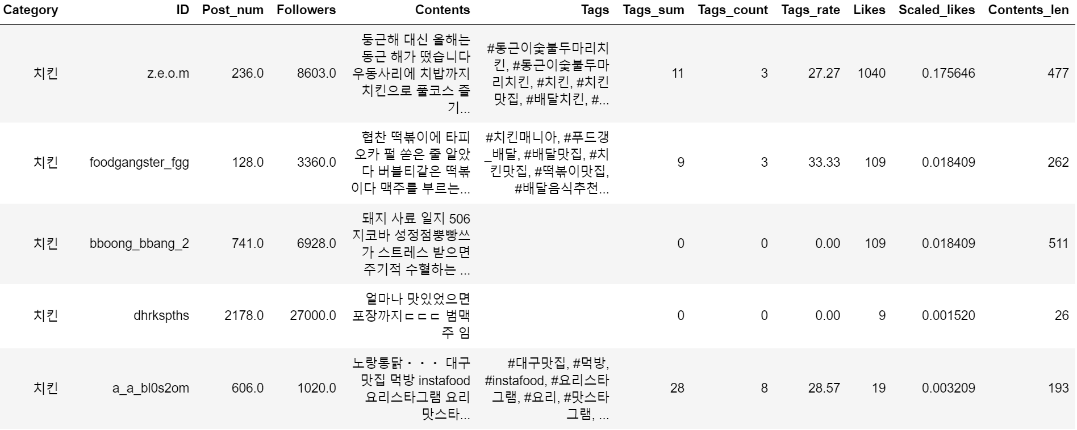
Title:
Font : 강원교육모두체, gmarket
결과물 (DataFrame)
INSTAGRAM
전처리
최종데이터셋
변수이름 | 전처리방향 | 비고
Category(음식이름) | 컬럼 추가
ID(인스타그램 계정) | Category로 1차 크롤링
Post_num(게시글수) | ID로 2차 크롤링
Followers(팔로워수) | ID로 2차 크롤링
Contents(게시글 본문) | Category로 1차 크롤링 | 정규표현식으로 특수문자 삭제
Tags(게시글 해시태그) | Category로 1차 크롤링 | 정규표현식으로 #을 기준으로 추출
Tags_sum(Tags의 수) | 컬럼 추가
Tags_count(빈도수 태그와 중복 수) | 컬럼 추가
Tags_rate(태그 중복 비율) | 컬럼 추가 | (Tags_count/Tags_sum)*100
Likes(좋아요수) | Category로 1차 크롤링 | ‘가장 먼저 좋아요를 눌러보세요’ → 0 'oo님이 좋아합니다’ → 1 ‘여러명이 좋아합니다’ → 중간값으로 대체
Scaled_likes(Likes 정규화) | 컬럼 추가
Contents_len(Contents의 글자수) | 컬럼 추가
13,330개의 데이터
12개의 변수 및 파생변수
Notes:
1차와 2차의 인스타그램 정보 크롤링을 통해 저희는 총 12개의 변수 및 파생변수와 13,330개의 데이터를 가져올 수 있었습니다.
결측치 처리 한문장 = 명훈님에게 물어보기

Slide 25
Title:
Font : 강원교육모두체, gmarket
홍보효과를 최대로!
팀소개
주제소개
분석과정
[서론]
01
요즘 인스타 트렌드는?
음식별 분석
2023트렌드 분석
게시글 유형 분석
01
[본론1]
이렇게 해보세요!
필수태그와 추가태그
모델 시현
[본론2]
01
홍보효과를 최대로!
아쉬운점
01
[결론]
Notes:
목차입니다. 저희는 총 4가지 챕터로 발표를 진행하려합니다.

Slide 26
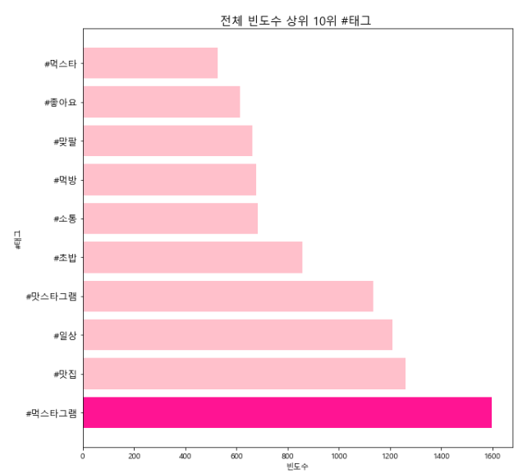
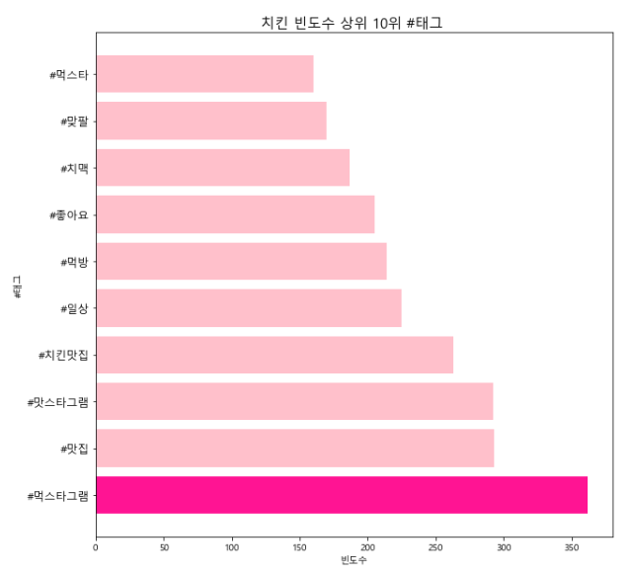
Title:
Font : 강원교육모두체, gmarket
음식별 분석
INSTAGRAM
치킨 현황 분석
어떤 태그가 가장 많이 사용되었을까?
‘치킨’으로 검색 > 빈도수 상위 10위의 해시태그
#먹스타그램 #맛집 #맛스타그램 #먹스타 #맞팔

Slide 27
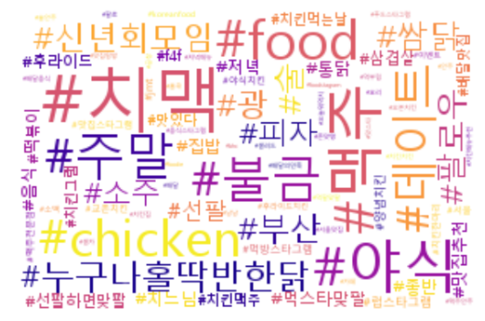
Title:
Font : 강원교육모두체, gmarket
음식별 분석
INSTAGRAM
치킨 현황 분석
어떤 태그가 가장 많이 사용되었을까?
‘치킨’으로 검색 > 빈도수 상위 10위의 해시태그
#먹스타그램 #맛집 #맛스타그램 #먹스타 #맞팔
모든 카테고리에서 음식과 상관없이 나온 태그를 제외
치맥, 맥주 야식, 불금, 후라이드
누구나홀딱반한닭
불용어 리스트 =
["#치킨", '#먹스타그램','#맛스타그램','#치킨맛집','#맛집','#좋아요','#먹스타','#먹방','#치킨추천','#치킨스타그램','#먹팔','#맞팔','#소통','#일상','#데일리','#치','#일상스타그램','#술스타그램', '#좋아요반사','#daily','#치킨먹방']

Slide 28
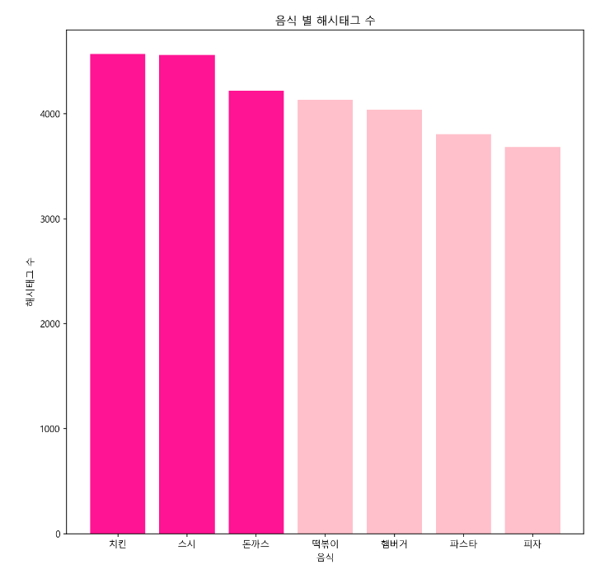
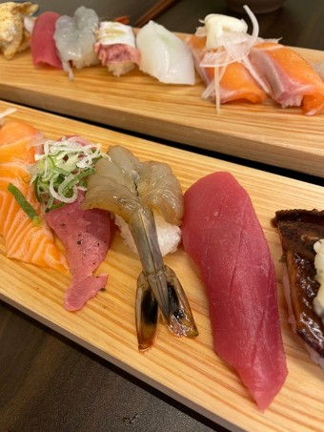
Title:
Font : 강원교육모두체, gmarket
트렌드 분석
INSTAGRAM
2022 음식 트렌드 현황
Sushi
음식별 상위 좋아요수 300개 데이터셋
#치킨 카테고리에서 사용된 해시태그의 개수는 총 4568개
#스시 카테고리에서 사용된 해시태그의 개수는 총 4559개
#돈까스 카테고리에서 사용된 해시태그의 개수는 총 4219개
233 Likes
#오마카세 #저녁 #사시미

Slide 29
Title:
Font : 강원교육모두체, gmarket
트렌드 분석
INSTAGRAM
#치킨
#저녁 #야식
#떡볶이 #맥주 #소주 #라면
술과 함께 먹는 경우가 대다수
BHC, 교촌
#스시
#점심 #저녁
#사시미 #우동 #사케 #라멘
점심, 저녁메뉴로 소비
다른 메뉴와 함께 술안주로도 선호
오마카세열풍을 통해 고급화를 추구
#돈까스
#점심 #저녁
#떡볶이 #우동 #쫄면 #새우튀김
일식과 경양식으로 나누어짐
주로 점심 혼밥 메뉴로 소비

Slide 30
Title:
Font : 강원교육모두체, gmarket
트렌드 분석
INSTAGRAM
2023 음식 트렌드
# 치킨
떡볶이 혹은 라면(볶음면) 등과 함께 다양한 조합으로 소비될 것
# 스시
SNS 인증 특성을 고려한다면 이러한 고급화 추세가 더욱 가속화 될 것
# 돈까스
경양식은 추억의 맛, 일식은 정통성을 강조하며 혼밥, 점심 메뉴로 소비될 것
# 떡볶이
페어링 가능성이 높은 만큼다양한 음식과의 콜라보레이션이 늘어날 것
# 햄버거
"수제"를 강조하고 있는 만큼 수제햄버거의 종류와 질 모두 증가할 것으로 예상
# 파스타
파스타계의 변화로는 "생면"이 떠오르고 있음
# 피자
식당을 언급하는 해시태그 또한 많지만 배달음식으로 더울 소비될 것

Slide 31
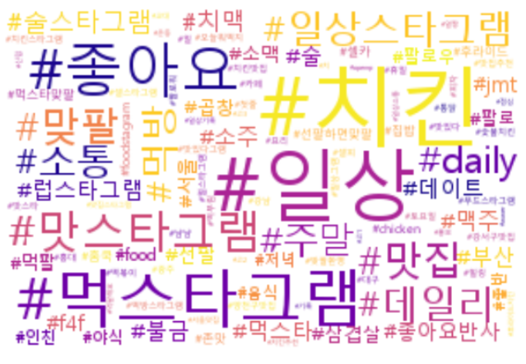
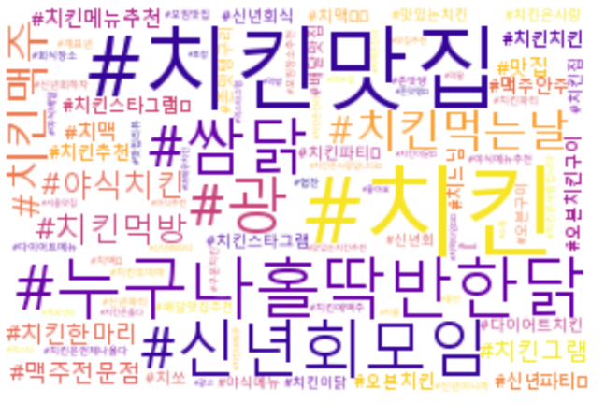
Title:
Font : 강원교육모두체, gmarket
게시글 유형 분석
INSTAGRAM
#일상
#광고 #협찬
# 일상 #일상스타그램 #먹스타그램 #맞팔 #좋아요
검색한 음식과는 직접 관련이 없는 계정 소유자들 간의
소통을 위한 키워드로 구성
#야식치킨 #치킨맥주 #치맥 #신녀회모임 #누구나홀딱반한닭
검색어와 직관적으로 연관이 있고 직접적인 브랜드명이나
페어링 메뉴 관련 키워드로 구성

Slide 32
Title:
Font : 강원교육모두체, gmarket
게시글 유형 분석
INSTAGRAM
#일상
#광고 #협찬
평균 좋아요수 : 42.5
평균 본문글자수 : 182.2
평균 사용된 태그수 : 22.2
평균 팔로워 수 : 1362.0
평균 좋아요 수 : 74.2
평균 본문글자 수 : 355.4
평균 사용된 태그 수 : 24.4
평균 팔로워 수 : 1362.0
#광고 #협찬 태그를 포함한 게시물의 평균 좋아요 수가 더 높다
# 광고 # 협찬 태그를 포함한 게시물의 본문 글자수가 더 많다
광고 및 협찬은 팔로워 수가 많은 계정에서 주로 진행하기 때문에 평균 팔로워 수가 많은것으로 추정
광고 진행 시 본문 또는 태그로 쓰여야 하는 특정 스크립트가 있으므로 본문 글자수가 일상 게시물보다 길것으로 추정

Slide 33
Title:
Font : 강원교육모두체, gmarket
홍보효과를 최대로!
팀소개
주제소개
분석과정
[서론]
01
요즘 인스타 트렌드는?
음식별 분석
2023트렌드 분석
게시글 유형 분석
01
[본론1]
이렇게 해보세요!
필수태그와 추가태그
모델 시현
[본론2]
01
홍보효과를 최대로!
아쉬운점
01
[결론]
Notes:
목차입니다. 저희는 총 4가지 챕터로 발표를 진행하려합니다.

Slide 34
Title:
Font : 강원교육모두체, gmarket
통계적 분석
INSTAGRAM
상관분석
실제 likes수와 가장 연관이 있는 ~~
우리의 생각과는 반대로 followers수가 많이 중요했었다.
-> followers수를 늘리기 위해~~

Slide 35
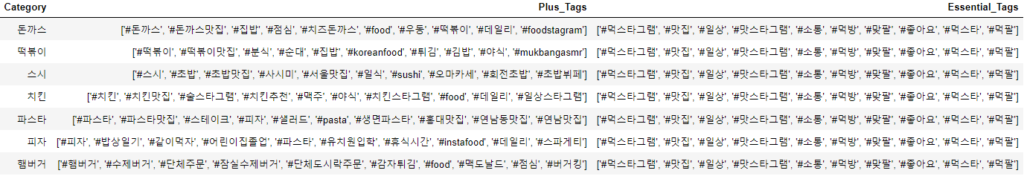
Title:
Font : 강원교육모두체, gmarket
필수태그와 추가태그
INSTAGRAM
최종 추천 데이터셋
#Plus_Tags : 음식별로 나온 해시태그에서 Essential_Tags와는 다른 고유한 해시태그
#Essential_Tags : 전체 해시태그에서 가장 빈번하게 나온 해시태그

Slide 36
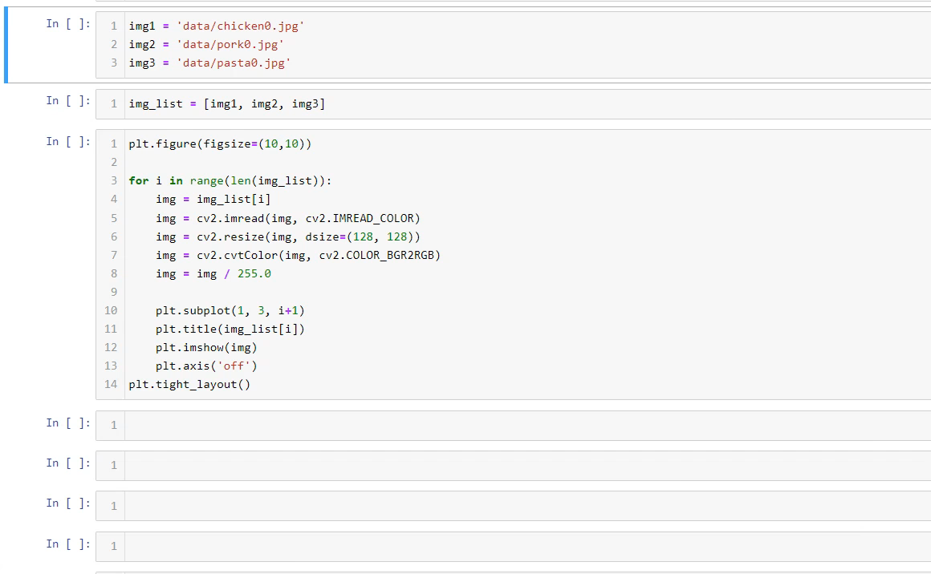
Title:
Font : 강원교육모두체, gmarket
Finale_0121
Finale_0121
Finale_0121
Project_recommend
#RECOMMENDATION
Project_recommend
233 Likes
233 Likes
1234 Likes
연습삼아 해보는 만들기
서비스 구현
#스시 #치킨 #돈까스 #피자 #파스타 #햄버거 #떡볶이

Slide 37
Title:
Font : 강원교육모두체, gmarket
홍보효과를 최대로!
팀소개
주제소개
분석과정
[서론]
01
요즘 인스타 트렌드는?
음식별 분석
2023트렌드 분석
게시글 유형 분석
01
[본론1]
이렇게 해보세요!
필수태그와 추가태그
모델 시현
[본론2]
01
홍보효과를 최대로!
아쉬운점
01
결론
Notes:
목차입니다. 저희는 총 4가지 챕터로 발표를 진행하려합니다.

Slide 38




Title:
Font : 강원교육모두체, gmarket
결론
INSTAGRAM
결론
#광고?
마이크로 인플루언서라면 괜찮아!
#어떤 해시태그?
공통적으로 사용되는 / 음식별 유니크한
#음식 트렌드?
음식별 해시태그 빈도수로 확인
#홍보효과?
팔로워수가 높은

Slide 39
Title:
Font : 강원교육모두체, gmarket
결론
INSTAGRAM
아쉬운점
1.
2.
3.
4.
5.
6.
7.
8.
9.
10.

Slide 40

무엇이든 물어보세요!
Any Questions?

Slide 41
감사합니다!
지금까지 FINALE였습니다.

Slide 42





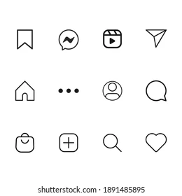



Slide 43

Title:
Font : 강원교육모두체, gmarket
Image_Data_Crawling
INSTAGRAM
최종폴더
모델설계
Chicken
 | 훈련점수 | 테스트점수 | 최종모델
Mobilenet + 은닉층 1개(units=64 / lr=0.01)
Mobilenet + 은닉층 2개(64,128 / lr=0.01)
Resnet50 + 은닉층 2개(64,128,256 / lr=0.01)
Mobilenet + 은닉층 3개(64,128,256 / lr=0.0001)
Mobilenet + 은닉층 4개(lr=0.01)
Mobilenet + 은닉층 2개(64,128 / lr=0.0001)
Pizza
Tteokbokki
Pasta
Sushi
Burger
Porkcutlet

Slide 44
